Slide 1
Соціально-економічний розвиток Росії
(1991-2011р.р.)
Виконала
учениця 11-Б класу
Тихонюк Альона

Slide 2
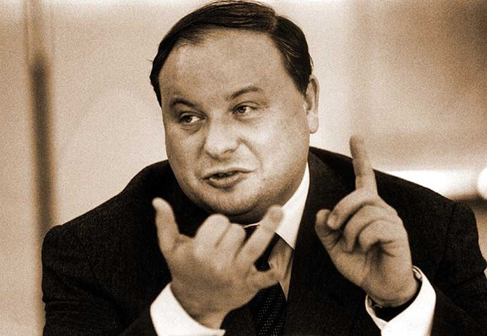
Перехід до ринкової економіки
жовтень 1991 р. – на 5-му з'їзді народних депутатів Росії президент Б. Єльцин виголосив програму радикальних економічних перетворень методами "шокової терапії".
2 січня 1992 р. – введення вільних цін (вони зросли відразу в 10—12 разів).
«Пострадянську економіку не можна було вдосконалити, а тому вона підлягала негайному демонтажу з одночасною ліквідацією командно-адміністративної системи управління й розподілу.»
Єгор Гайдар

Slide 3
Наслідки:
різке падіння життєвого рівня населення;
знецінення трудових накопичень громадян;
криза неплатежів в господарстві;
загроза краху для підприємств;
стрімка інфляція;
падіння карбованця;
несвоєчасна виплата зарплат, пенсій, стипендій;
розвал цілих галузей економіки;
неконкурентоспроможність продукції → закриття підприємств → безробіття → соціальна напруженість.

Slide 4
Приватизація
З 25 грудня 1993 р. – В.Чорномирдін – Голова Уряду РФ.
З 1 липня 1994 р. - в Росії розпочалася грошова приватизація. Загальна кількість приватних підприємств становила понад 1 млн., а частка приватного сектора у виробництві досягла 62%.
Мета: формування прошарку власників як соціальної опори реформ («олігархів»).

Slide 5
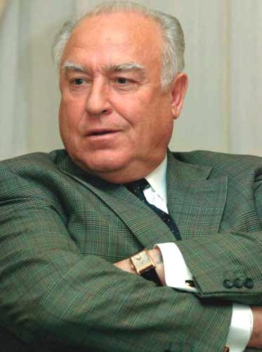
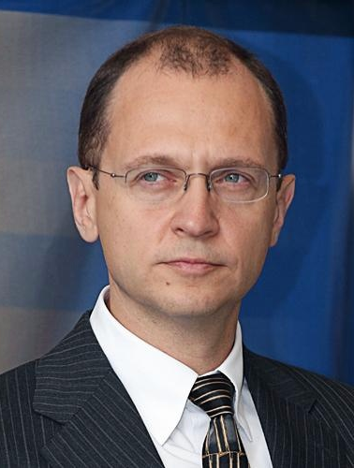
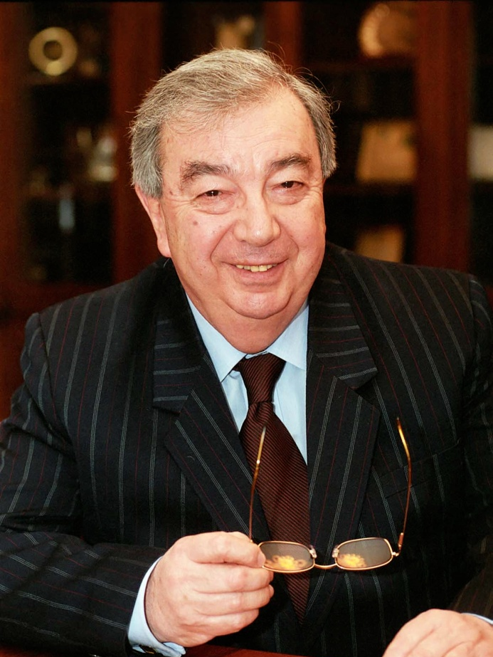
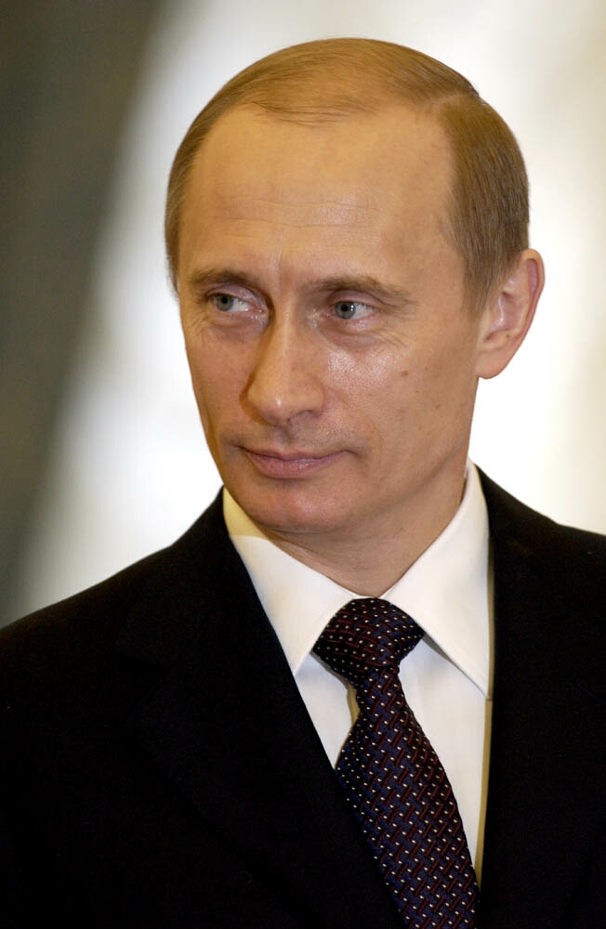
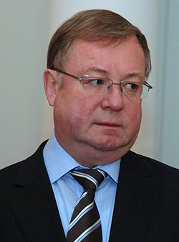

Slide 6
Особливості економічної політики 1995-1998 років:
скорочення грошової пропозиції , в тому числі за рахунок масових невиплат зарплат і пенсій;
невиконання зобов'язань по держзамовленню і перед бюджетними організаціями ;
застосування завищеного курсу рубля з метою скорочення інфляції;
фінансування дефіциту держбюджету за рахунок нарощування державного боргу;
збереження високих податкових ставок для підтримки доходів держбюджету.

Slide 7
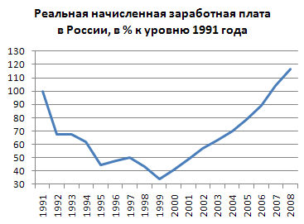

Slide 8
Соціальні наслідки:
погіршення здоровя та ріст смертності населення (в т.ч. через наркоманію);
погіршення харчування;
ріст злочинності;
розшарування по рівню доходів.

Slide 9
Економічна політика РФ на початку 2000-х:
принцип децентралізації;
пріорітет наповнення федерального бюджету;
зростання зарплати і пенсії в 2,5 рази;
зниження рівня безробіття в 2 рази;
виплата 250 тис. рублів на народження у 2-ї і більше дітей;
забезпечення медустанов необхідним обладнанням;
забезпечення житлом молодих сімей ;
умови для іпотечного кредитування;
реформа освіти;
підтримка молодих вчених;
досягнення стабільності в соціально-економічній сфері.

Slide 10
Фінансова криза 2008 року:
Зовнішні причини фінансової кризи в Росії
Внутрішні причини фінансової кризи в Росії
різке падіння цін на нафту;
фінансова катастрофа в США і наступна ланцюгова реакція по всьому світу.
сильна залежність економіки Росії від цін на нафту і газ;
попит і ціни на експортну сировину впали;
банківська система так і не набрала чинності;
Система стоїть на 2-3 банках (Ощадбанк , ВЕБ, Газпромбанк) і прямо залежить від держави.

Slide 11
Наслідки кризи:
Позитивні
Негативні
скорочення державних проектів у галузі інфраструктури та будівництва;
скорочення інвестиційних програм великих компаній;
скорочення робочих днів, тижнів;
скорочення персоналу;
ріст ставок за кредитами;
згортання іпотечних програм.
оздоровлення економіки;
пожвавлення підприємницької ініціативи;
заміщення імпортних товарів вітчизняними;
розорення неконкурентоспроможних підприємств;
розвиток більш ефективних і життєздатних;
зниження цін на деякі товари внаслідок конкуренції.

Slide 12
Зовнішня політика Росії
Основні напрямки зовнішньої політики були такі:
відносини з країнами близького закордоння в рамках СНД;
відносини з іншими країнами світу (далеке закордоння) у нових геополітичних умовах.
В червні 1997 р. – на Мадридському саміті НАТО було детально з'ясовано позиції сторін і підписано договір про стратегічне партнерство Росії з НАТО.

Slide 13
Українсько-російські відносини
Основними причинами протирічь були:
поділ Чорноморського флоту;
статус Криму й Севастополя.
Квітень 1992 р. - Переговори Б. Єльцина і Л. Кравчука в Массандрі (Крим) з проблем поділу Чорноморського флоту .
31 травня 1997 р.- підписано угоди про тимчасове базування російського флоту в Севастополі та в широкому масштабі — Договір про дружбу і співробітництво між Україною та Росією.

